Slide 1


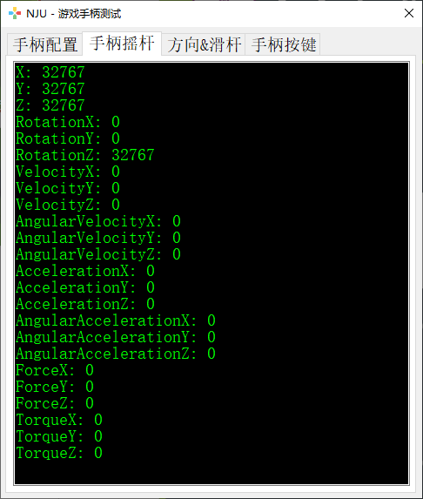
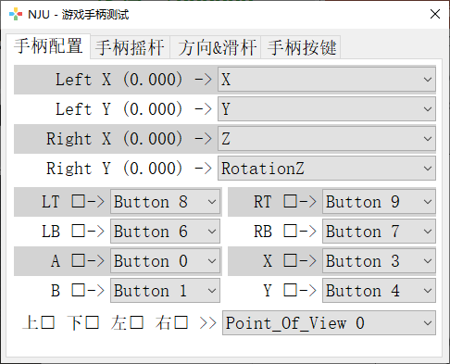


手柄设置说明
转移台项目

Slide 2
手柄设置说明
手柄按键名称定义
按键名称 | 键位说明 | 按键组简介
LT | 左侧LT按键 | 根据按键按下的状态, 分为四个不同的运行速度
LB | 左侧LB按键
RT | 右侧RT按键
RB | 右侧RB按键
按键名称 | 键位说明 | 按键组简介
LX | 左侧摇杆X轴方向 | 对应控制电机运转, 根据摇杆推下的状态不同,移动速度不同
LY | 左侧摇杆Y轴方向
RX | 右侧摇杆X轴方向
RY | 右侧摇杆Y轴方向

Slide 3
手柄设置说明
手柄按键名称定义
按键名称 | 键位说明 | 按键组简介
Up | 方向键的上键 | 用于菜单栏的选择与切换
Down | 方向键的下键
Left | 方向键的左键
Right | 方向键的右键
按键名称 | 键位说明 | 按键组简介
A | A按键 | 一般A键/X键代表确定, B键/Y键代表取消
B | B按键
X | X按键
Y | Y按键

Slide 4
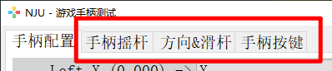
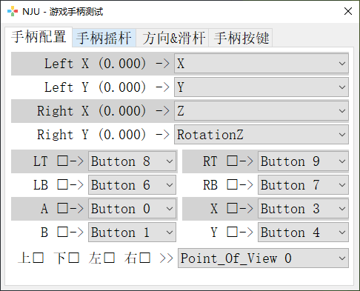
手柄设置说明
手柄原始数据查看
通过控制摇杆，查看每个摇杆对应的按键索引，从而绑定相应的按键。

Slide 5
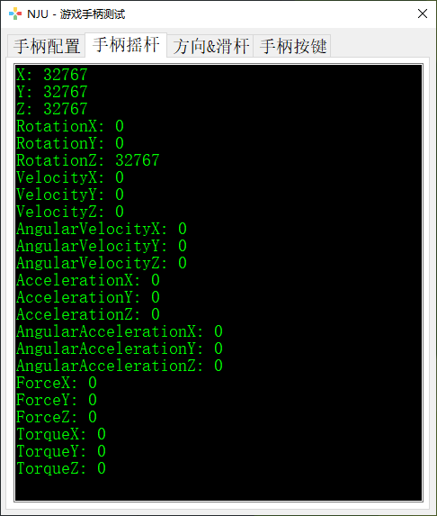
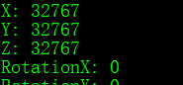
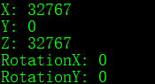
手柄设置说明
绑定流程 – 1. 切换到对应分组
移动LY按键发现对应的Y数据发生改变。

Slide 6
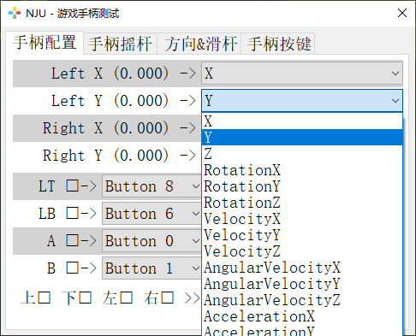
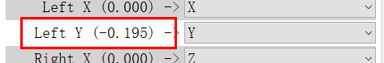
手柄设置说明
绑定流程 – 2. 绑定到对应的按键
将LY绑定到第一步发生改变的数据上， 然后移动摇杆，验证绑定结果。

Slide 7
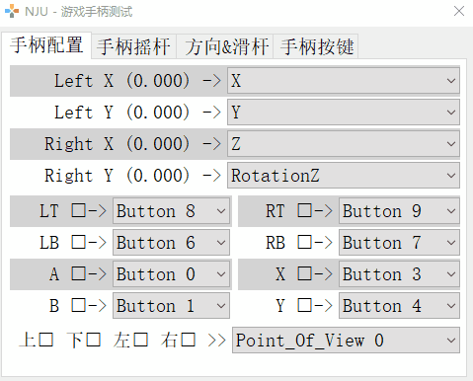
手柄设置说明
绑定流程 – 3. 重复以上两步
按下摇杆按键，对应摇杆状态发生改变。

Slide 8
手柄设置说明
其他注意事项
1. 程序运行会自动搜索可用手柄；
2. 手柄掉线后再插入原手柄，无需重启软件；
3. 手柄掉线后插入新手柄，需要重启软件；
4. 同一台设备有多个手柄，使用第一个手柄；
5. 配置文件保存在同目录的Settings.ini中；

Slide 9
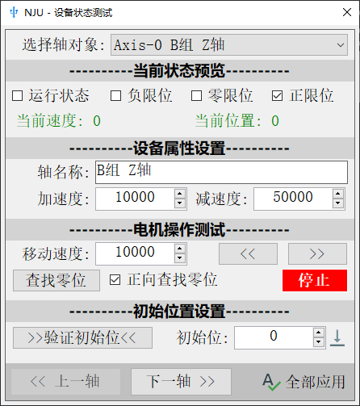
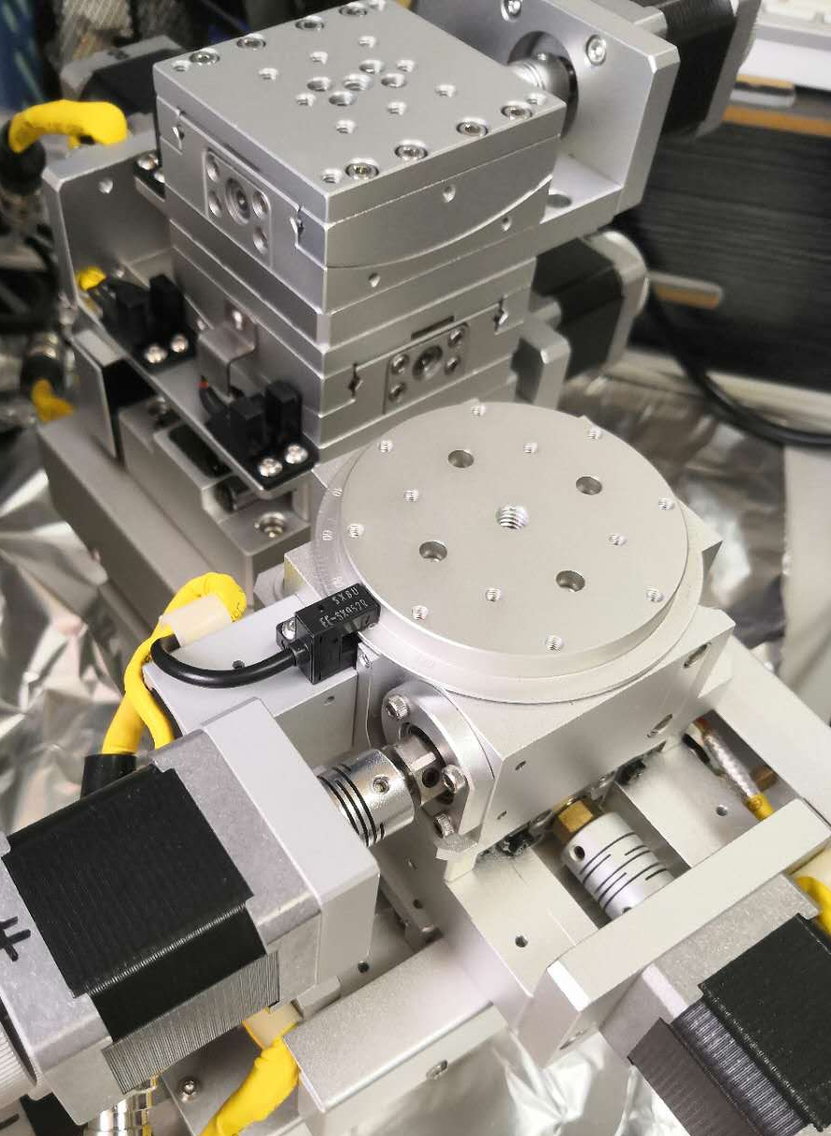
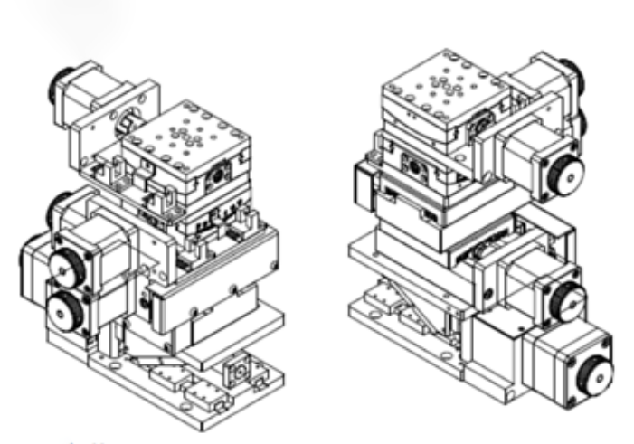
转移台设置说明
转移台项目

Slide 10
转移台设置说明
界面分区设置说明
选择要控制的轴对象
显示当前轴的工作状态
设置该轴的相关属性

Slide 11
转移台设置说明
加速度与减速度设置说明
 | 加速度大 | 加速度小
减速度大 | 快速启动快速停止, 可能会导致样品台晃动 | 慢速启动, 快速停止, 一般采用这种设置 √
减速度小 | 快速的启动, 慢速停止, 感觉上会有操作延迟 | 慢速启动, 慢速停止, 移动反应比较慢

Slide 12
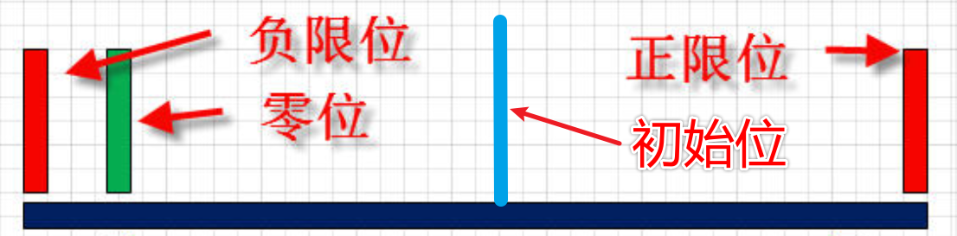
转移台设置说明
移动速度与零位设置
当前手动操作的速度
复位的速度
使用当前位置作为初始位
将当前参数应用到全部轴

Slide 13
转移台设置说明
其他注意事项
程序运行前需要提前连接设备；
设备掉线后会自动尝试连接；
3. 尽可能的不要修改相关的参数值；
4. 速度值与位置均为脉冲个数，可视为相对值；
5. 配置文件保存在同目录的Settings.ini中；

Slide 14
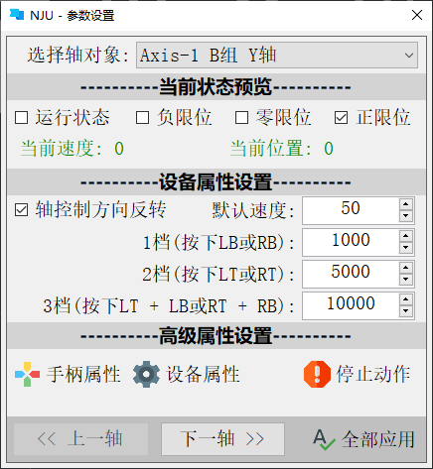
软件操作说明
转移台项目

Slide 15
转移台设置说明
档位设置
档位 | 按键 | 说明
默认档位 | LT松开 LB松开 | 最慢速的档位，也是默认档位
档位1 | LT松开 LB按下 | 稍微快速一点的档位
档位2 | LT按下 LB松开 | 比档位1稍微快速一点的档位
档位3 | LT按下 LB按下 | 最快速的档位, 用于快速移动转移台

Slide 16
转移台设置说明
控制轴反转与其他设置
轴控制方向反转：
轴的旋转（移动）方向与当前手柄操作的方向相反；
其他属性设置：
与之前的属性设置界面内容相同；

Slide 17
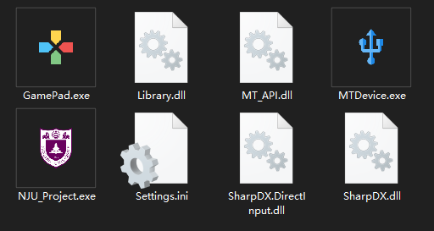
转移台设置说明
其他注意事项
在进入手柄测试或设备测试时，手柄状态与设备状态绑定，为了防止操作失误，建议尽可能单独设置相关的属性；
配置文件保存在同目录的Settings.ini中；
独立转移台配置程序
独立手柄配置程序

Slide 18
界面显示说明
转移台项目
正在进行……

Slide 19
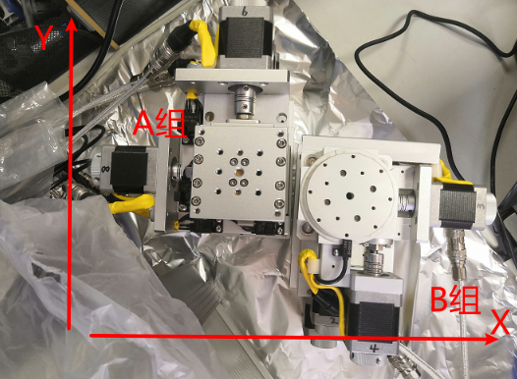
转移台设置说明
分组定义与运动方向定义
A组为5轴设备，位于观察角度的左侧；
B组为4轴设备，位于观察角度的右侧；
其他定义如左图

Slide 20
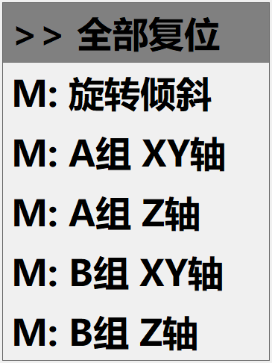
转移台设置说明
菜单选项说明
全部复位：
将所有轴移动到设定好的初始位置，一般在程序启动时进行操作；
模式选择：
选择要操作的工作模式
使用手柄的Up/Down呼出菜单，Y/Left隐藏菜单，5秒无操作自动隐藏。

Slide 21
转移台设置说明
摇杆控制定义
左侧摇杆：
旋转操作->X方向对应水平旋转；
平移操作->Y方向对应Z轴升降；
右侧摇杆：
旋转操作->对应X/Y方向倾斜；
平移操作->对应X/Y方向移动；

Slide 22
转移台设置说明
工作模式定义
将各个轴分为左侧多组，分别控制
例如：
在“B组 XY轴”模式下，仅B组的XY轴电机受右摇杆的控制，其他电机均不受控制。

Slide 23
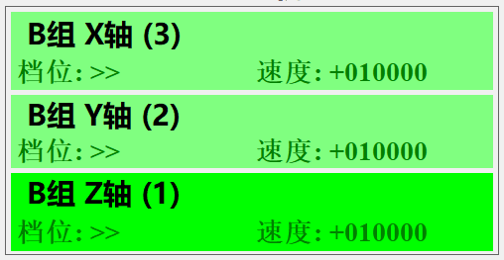
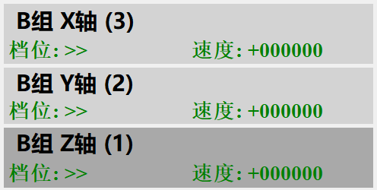
转移台设置说明
当前轴状态显示（待完善）
未选中轴移动高亮
轴的名称（自由定义）
选中轴移动高亮
轴对应的电机序号
当前轴工作的档位
默认状态
选中高亮

Slide 24
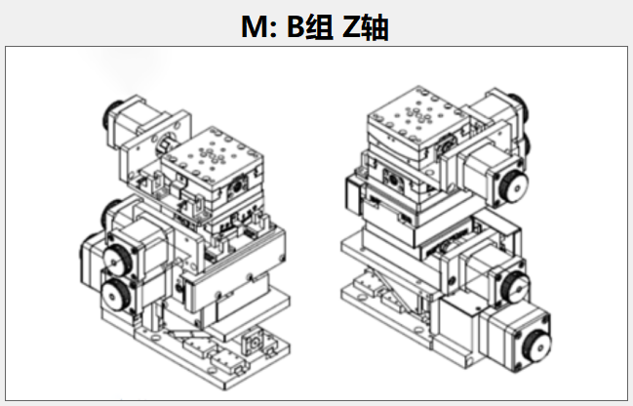
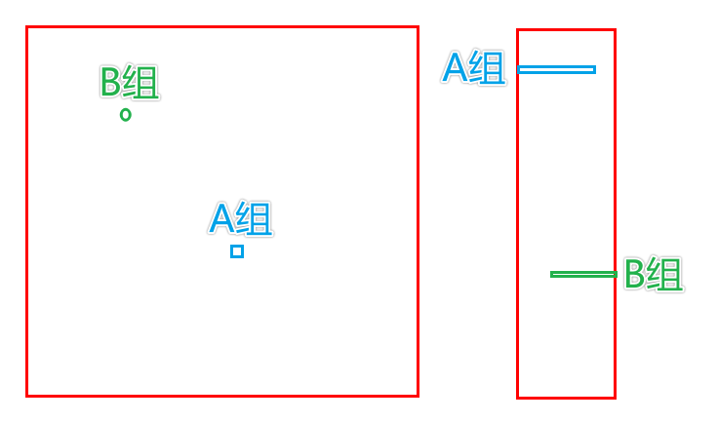
转移台设置说明
综合状态显示（待完善）
当前的工作模式
当前的状态显示

Slide 25
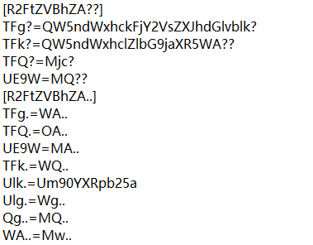
转移台设置说明
其他注意事项
配置文件命名只能是Settings.ini；
配置文件为了防止编码问题, 全部是暗文储存, 请勿手动修改;
配置文件放置在*.exe的同目录;
配置文件内容示例:

Slide 26
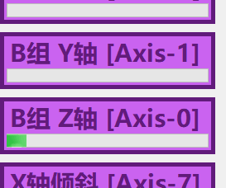
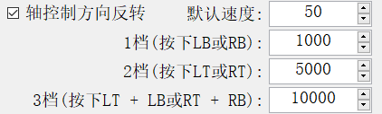
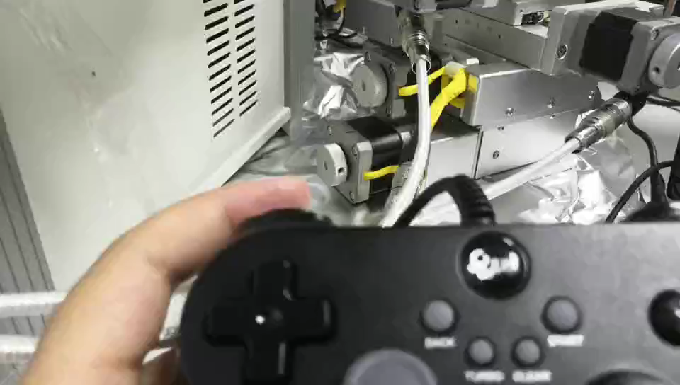
转移台设置说明

